Slide 1
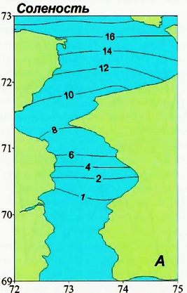
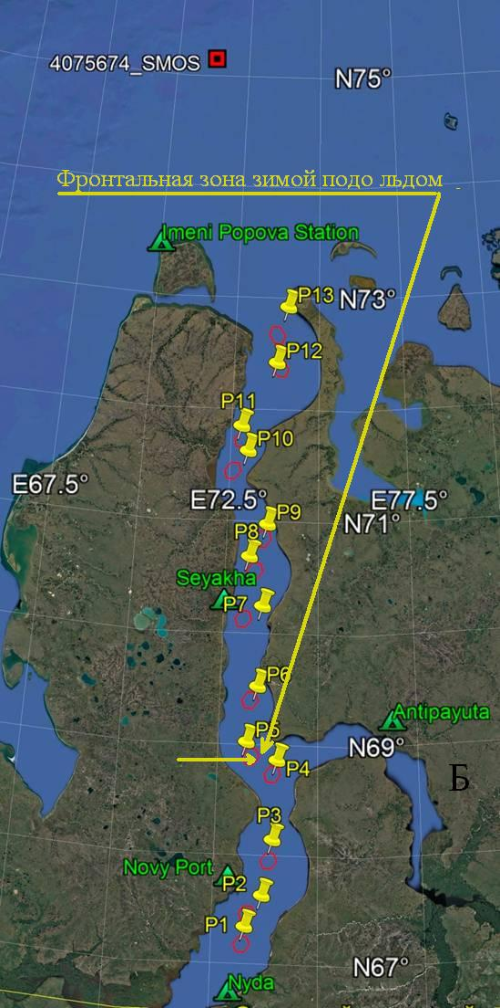
Обнаружение фронтальной зоны Обской губы подо льдом по данным спутниковой микроволновой радиометрии
Институт водных и экологических проблем СО РАН,
Институт космических исследований РАН
Авторы: В.В. Тихонов, А.Н. Романов И.В. Хвостов, Е.А. Шарков
Впервые по данным спутниковой микроволновой радиометрии (радиометр MIRAS, спутник SMOS Европейского космического агентства) определена фронтальная зона смешения соленых и пресных вод подо льдом в Обской губе. Экспериментально доказано, что область контакта с солеными водами Карского моря подвижна, а ее речная граница смещается к концу зимы до 300 км на юг. Установленные закономерности сезонных и межгодовых вариаций яркостной температуры различных участков Обской губы могут быть использованы для оценки гидрологического режима в крупных эстуариях Арктики в зимнее время, а также климатических изменений прилегающих территорий.
Исследования проведены в рамках гос. заданий ИВЭП СО РАН, ИКИ РАН и проекта РФФИ № 20-05-00198-а.
А - распределение солености воды в Обской губе [1]; Б – сдвиг фронтальной зоны в Обской губе подо льдом по данным спутниковой микроволновой радиометрии.
1. Войнов Г.Н. и др. Основные черты гидрологического режима Обской и Тазовской губ. СПб., 2017. 192 с
Публикации: Tikhonov V.V., Khvostov I.V., Romanov A.N., Sharkov E.A., Boyarskii D.A., Komarova N.Y., Sinitskiy A.I. Features of the Intrinsic L-Band Radiation of the Gulf of Ob during the Freeze-Up Period // Izvestiya atmospheric and oceanic physics. 2020. Т. 56. Вып. 9. С. 936-949. DOI: 10.1134/S0001433820090236

